Slide 1
生体情報論演習
- 統計法の実践 第4回-
2011. 7. 1.
京都大学 情報学研究科 杉山麿人

Slide 2



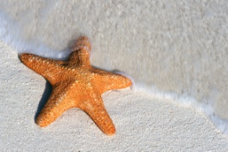



仮説検定の例 1
自称超能力者がいた．彼は本物か ?
  封筒の中の絵を当てる．20 個中何個当てることができるか？
・・・

Slide 3
仮説検定の例 1
1 個しか当てれなかったら超能力はうそ？ 2個当てたら？3 個当てたら？20 個全部当てたら？
→超能力者かどうかを結論するには，どこかで基準を決めなければならない
似た状況が，生命科学で現れる
  コントロール実験において，コントロール群と処理群に差はあるのか？

Slide 4
仮説検定の例 2
mean ± s.e.m.
個体 | コントロール群 | 処理群
1 | 39 | 83
2 | 26 | 70
3 | 35 | 69
4 | 56 | 80
5 | 55 | 59
6 | 43 | 51
7 | 24 | 70
8 | 57 | 62
9 | 45 | 67
10 | 36 | 84
70
60
50
反応
40
30
20
10
0
コント
ロール群
処理群

Slide 5
仮説検定の例 2
仮説 :「コントロール群と処理群に差がある」は正しい？
科学論文では，仮説が妥当かどうか結論する必要がある
このとき，仮説検定を用いる
70
70
60
60
境界値
50
50
反応
40
反応
40
30
30
20
20
10
10
0
0
コントロール群
処理群
コントロール群
処理群

Slide 6
仮説検定の手順
仮説が○の領域と×の領域の境界値（しきい値）を決める（たいてい0.01か0.05）
コントロール群の分布から境界値を決める
処理群の平均値が境界値より大きければ仮説は○，そうでなければ仮説は×
実際にはExcelなどでP 値を求める
P < 0.01（0.05）なら差があると結論する

Slide 7
仮説検定の手順
70
○
この面積が
0.01
60
50
境界値
反応
40
30
20
×
10
0
コントロール群
処理群

Slide 8
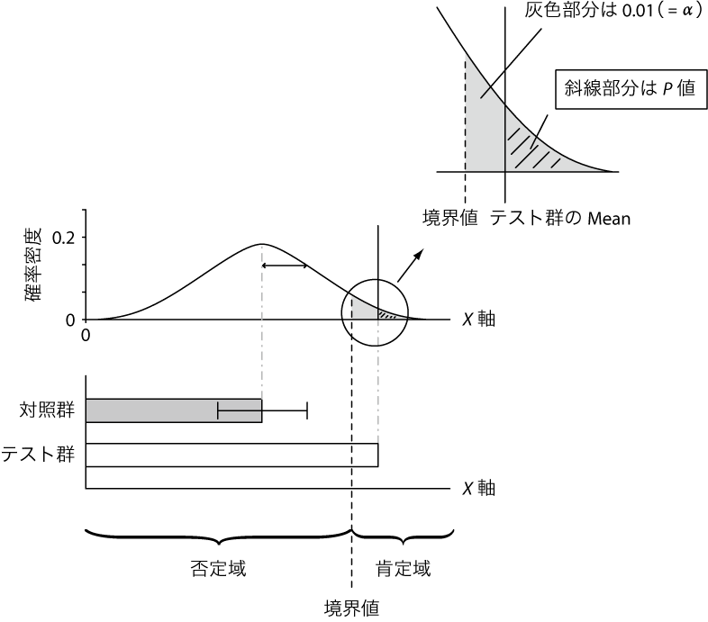

Slide 9
例題（1/3）
目標：血圧が上がる新薬Nを作った．従来の薬Oより血圧が上がることを示したい
10人の被験者に，それぞれNとOの2種類の薬を飲んでもらって，効果を比較する
2つの群を比較するときには，t 検定を用いる
  2つの群が独立なときには独立なt 検定
    群内，群間の個体はすべて異なる
  2つの群が対応しているときには対応のあるt 検定
    群内の個体は異なるが，群間の個体は同じ

Slide 10
例題（2/3）
mean ± s.e.m.
被験者 | 前の薬O | 新薬N
1 | 105.9 | 114.9
2 | 81.8 | 143.7
3 | 86.5 | 157.5
4 | 92.1 | 137.5
5 | 107.3 | 154.9
6 | 107.1 | 156.0
7 | 106.1 | 158.3
8 | 116.2 | 109.6
9 | 101.8 | 113.8
10 | 98.6 | 135.6
140
120
100
血圧
80
60
40
20
0
前の薬O
新薬N

Slide 11
例題（3/3）
データは対応している（同じ被験者が2種類の薬を飲んでいる）
対応のあるt 検定をおこなう
→ P =0.000997
P < 0.01なので，仮説は○
結論： 新薬Nは従来の薬Oよりも効果がある

Slide 12
課題 （1/2）
データセット1, 2, 3それぞれについて，エラーバー付きの棒グラフ（mean ± s.e.m.）を並べて書け
データセット1の平均値とデータセット2の平均値に差があるかどうかを，対応のあるt 検定で比較せよ（両側）
P 値を示し，結論を述べる（基準は0.01）
同様に，データセット1とデータセット3の平均値に差があるかどうかを比較せよ

Slide 13
課題 （2/2）
PowerPoint でまとめて提出
締め切り： 7月7日

